Slide 1
SkillTree
Soutenance au titre RNCP
Concepteur Développeur d’Applications
Frank MARSHALL
29 avril 2024

Slide 2
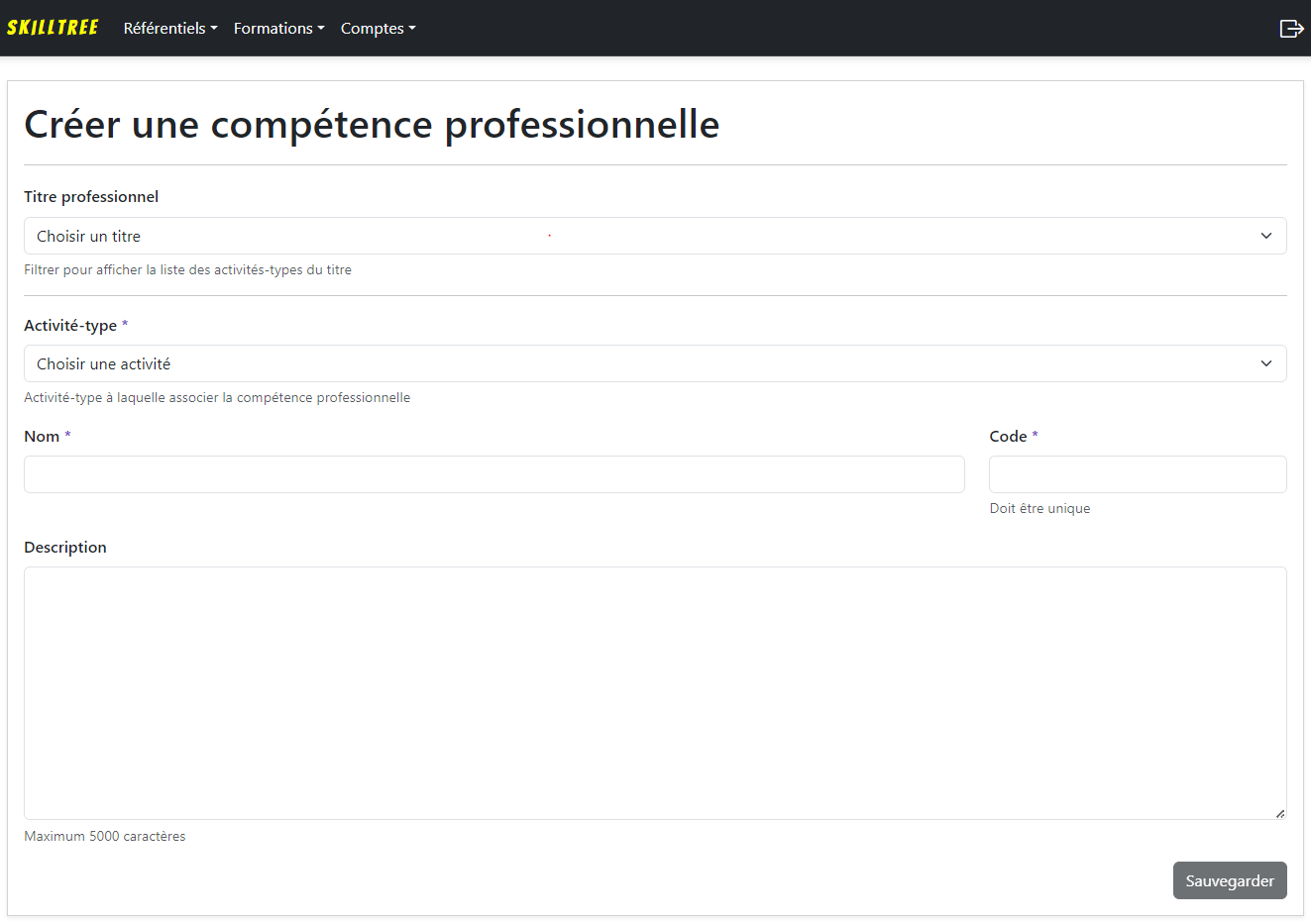
Sommaire
Contexte
Conception
Implémentation
Tests
Veille sur la sécurité
Démonstration & Conclusion

Slide 3
Suivre la progression des apprenants en cours de formation, par l’auto-évaluation et par l’évaluation des formateurs

Slide 4

Contexte

Slide 5
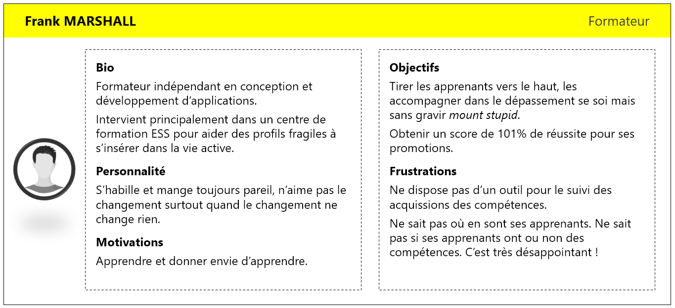
Les utilisateurs cibles

Slide 6
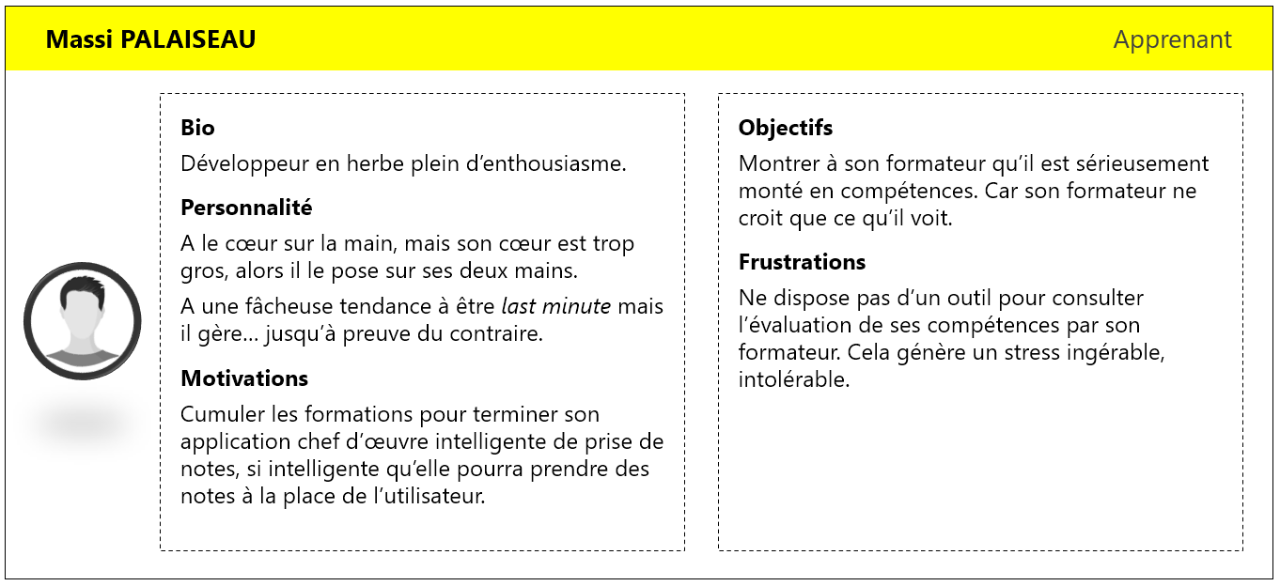
Les utilisateurs cibles

Slide 7
Principales fonctionnalités
Administrateur : gestion des référentiels, formations et comptes utilisateurs
Formateurs : compétences maîtrisées, évaluation du niveau des apprenants
Apprenants : auto-évaluation

Slide 8
Objectifs de qualité
Tester en suivant une stratégie (niveaux et types de tests)
Application responsive
Bonnes pratiques de conception et de programmation
Sécurité (validation, injection, TLS/SSL, mots de passe)

Slide 9
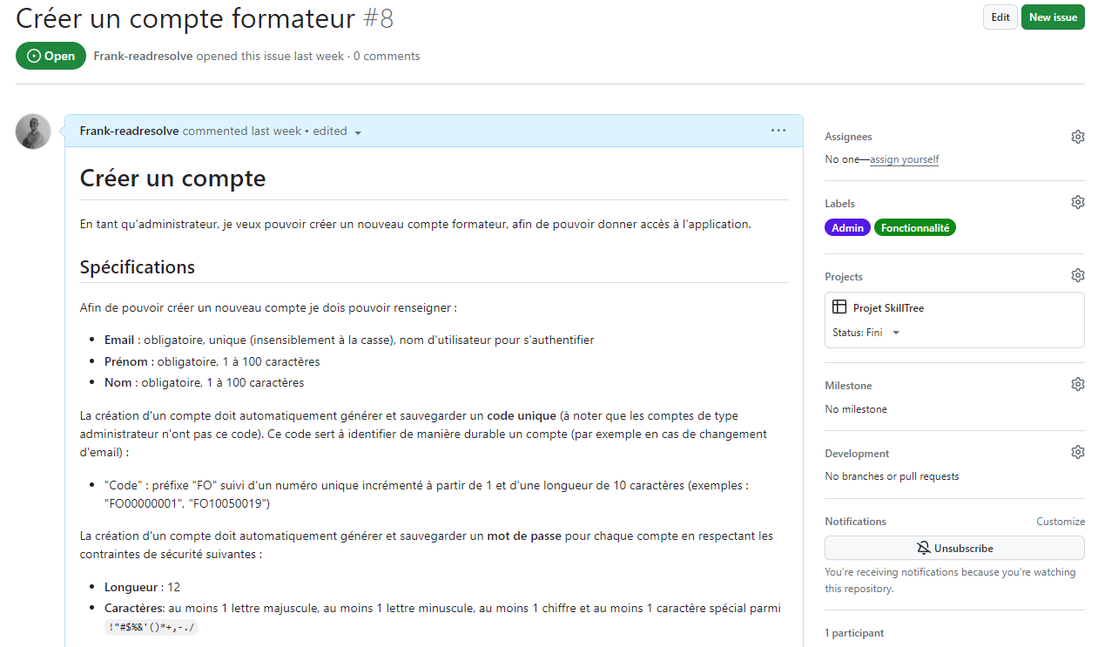
Expression des besoins

Slide 10
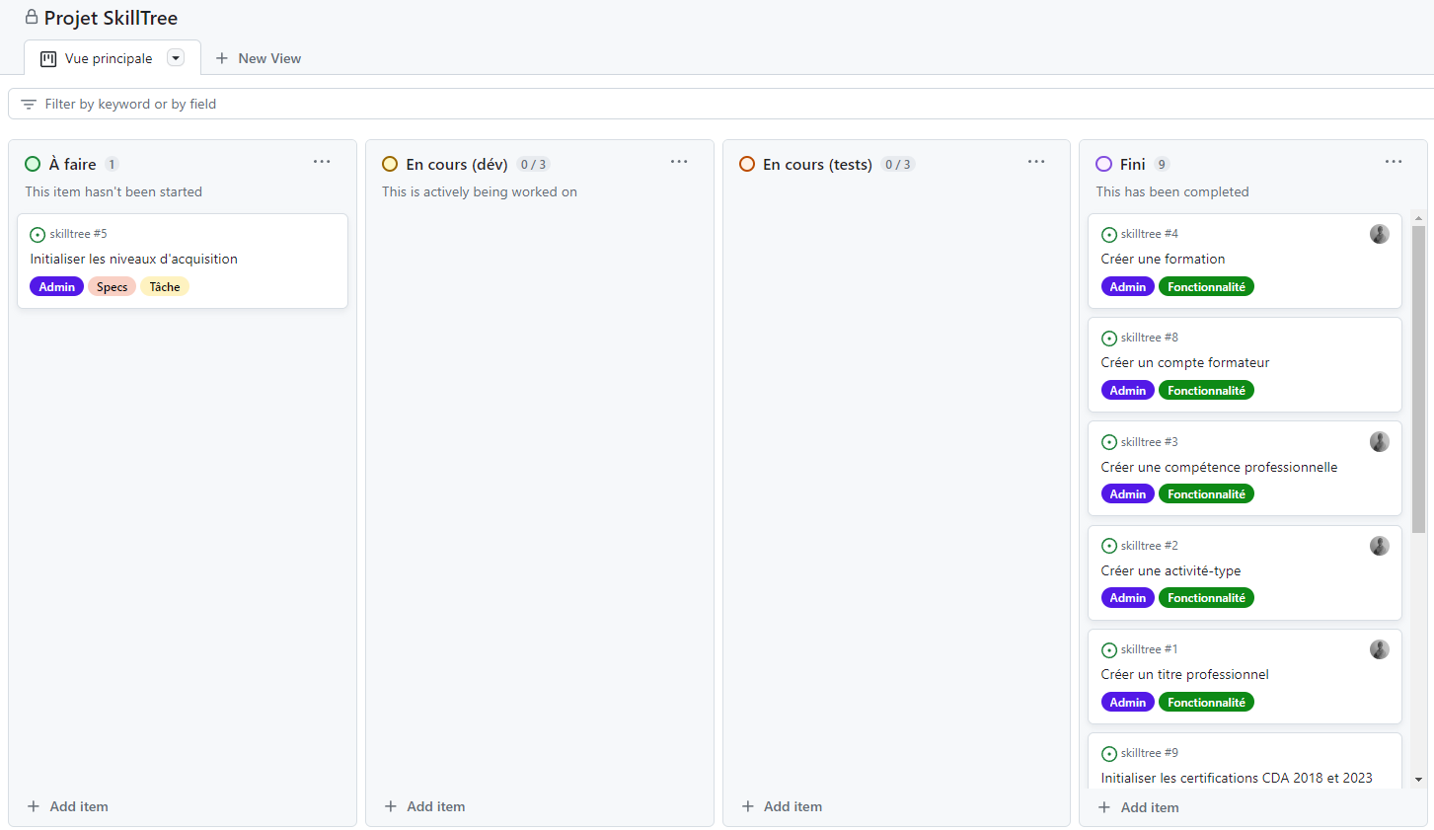
Gestion de projet

Slide 11

Conception

Slide 12
Interfaces utilisateurs

Slide 13
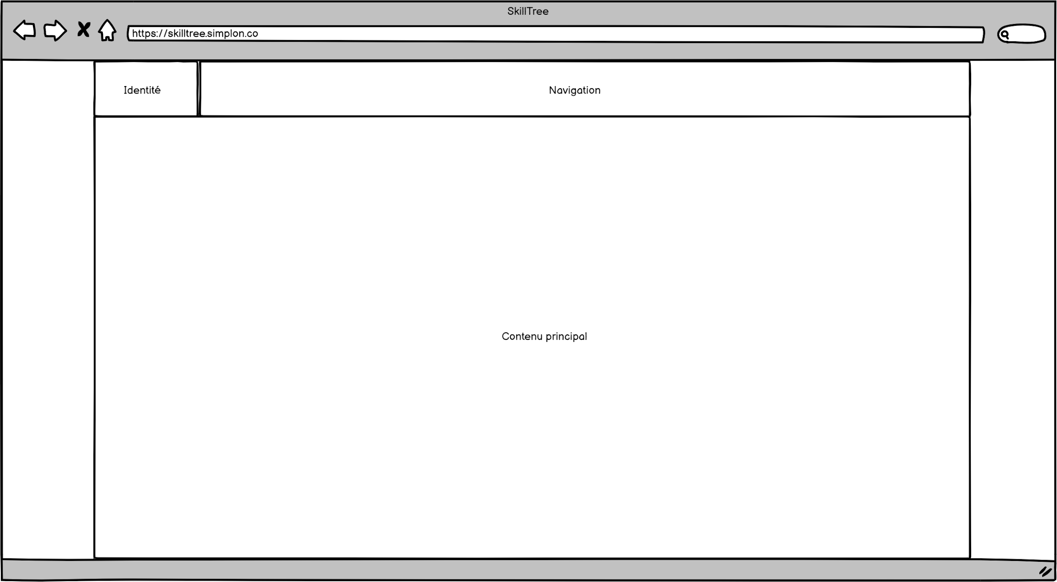
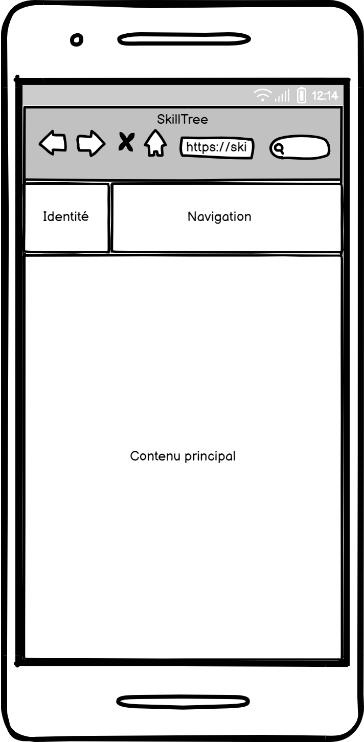
Zoning

Slide 14
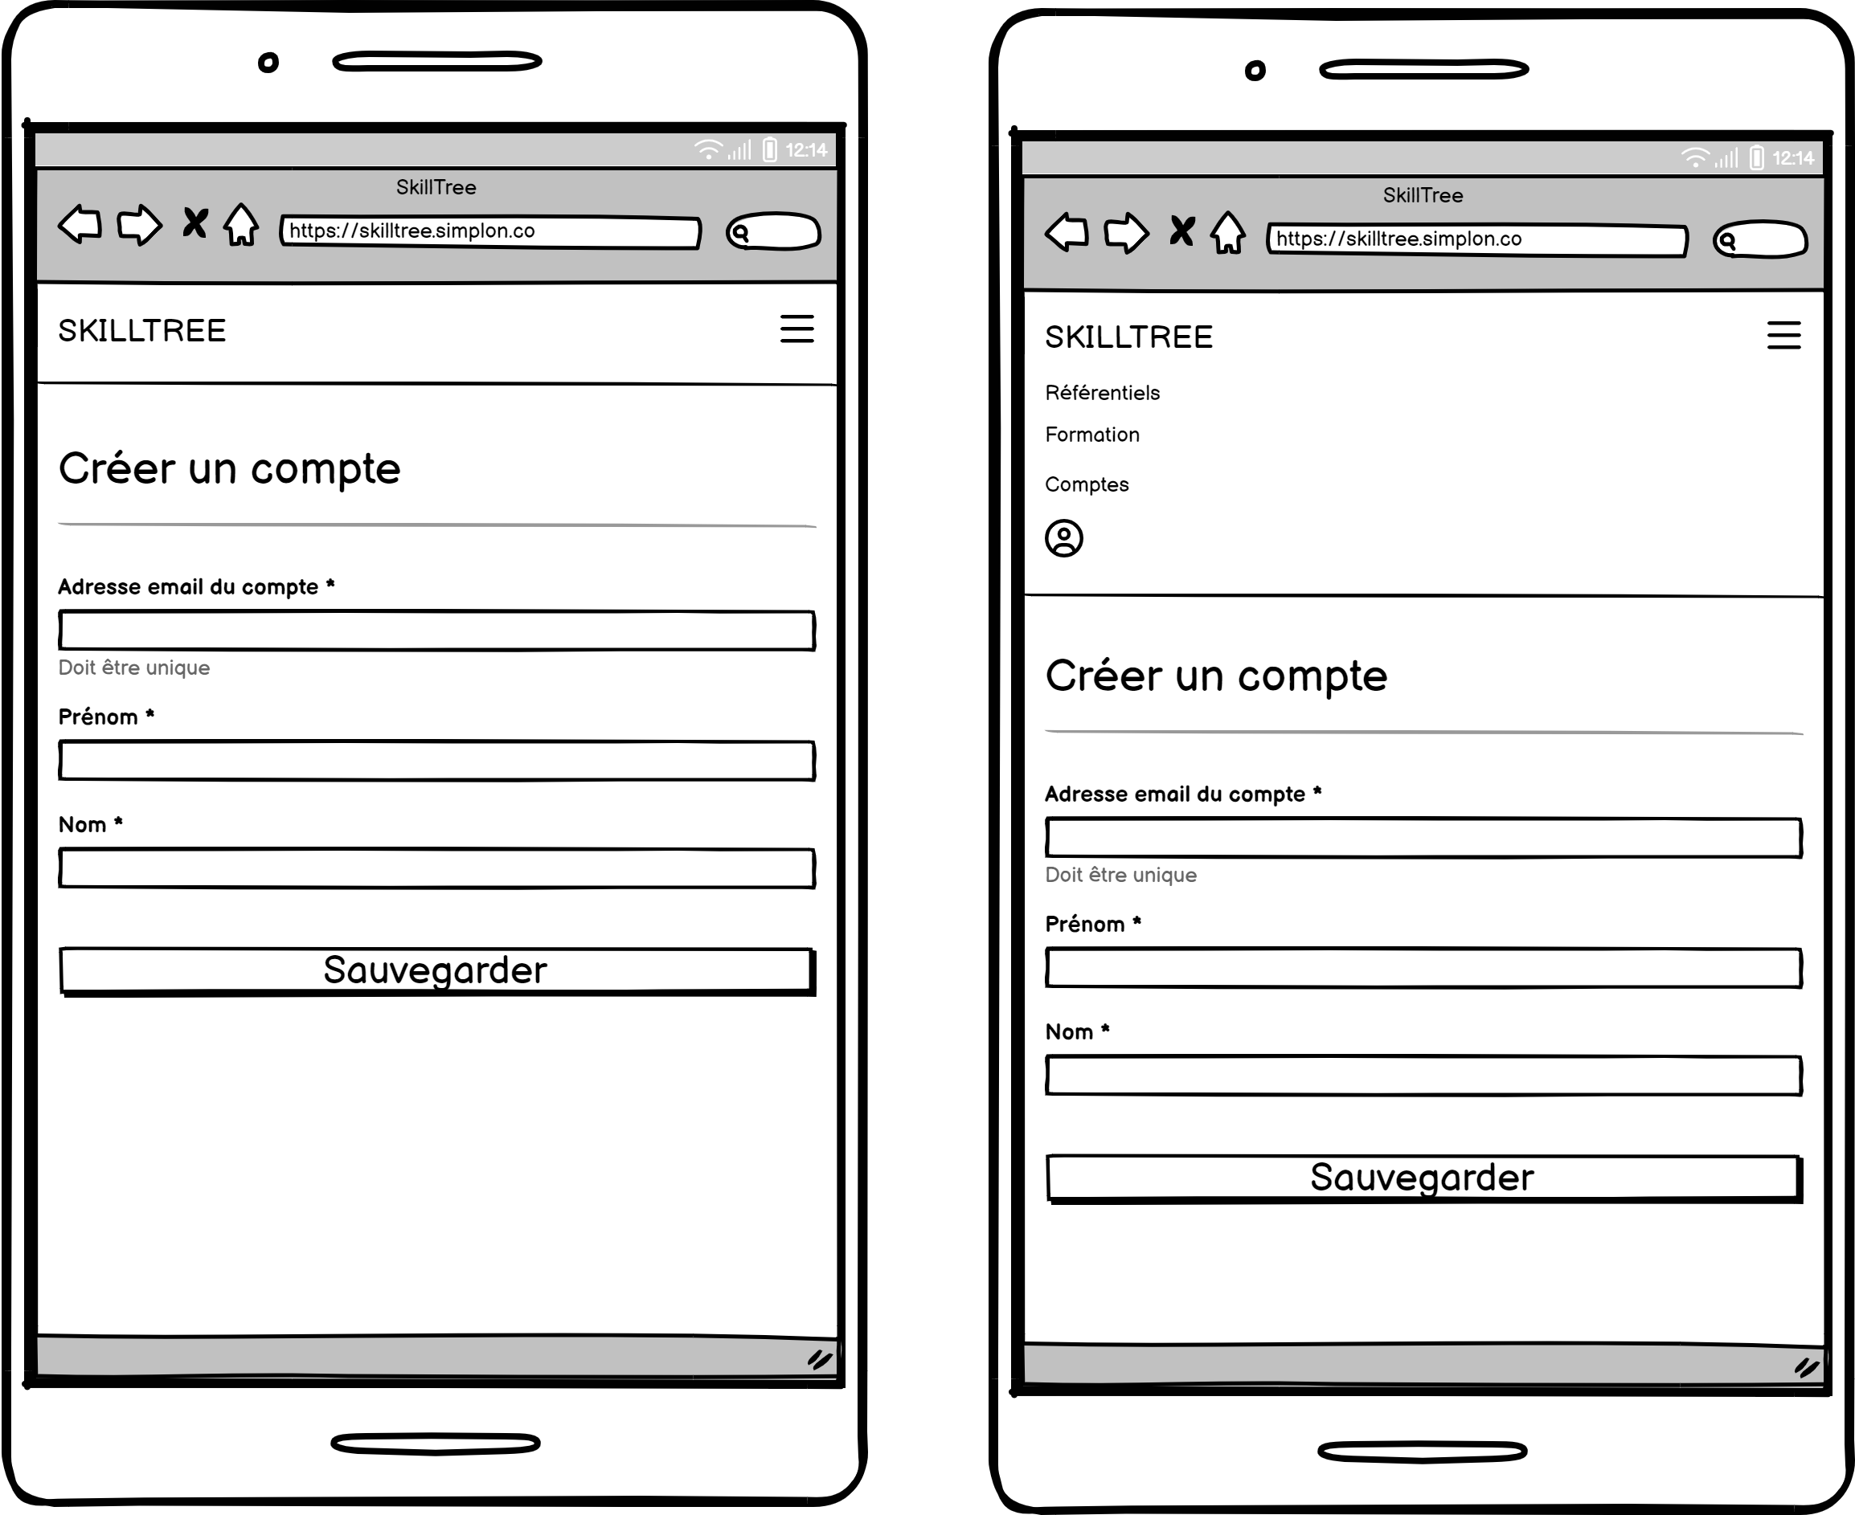
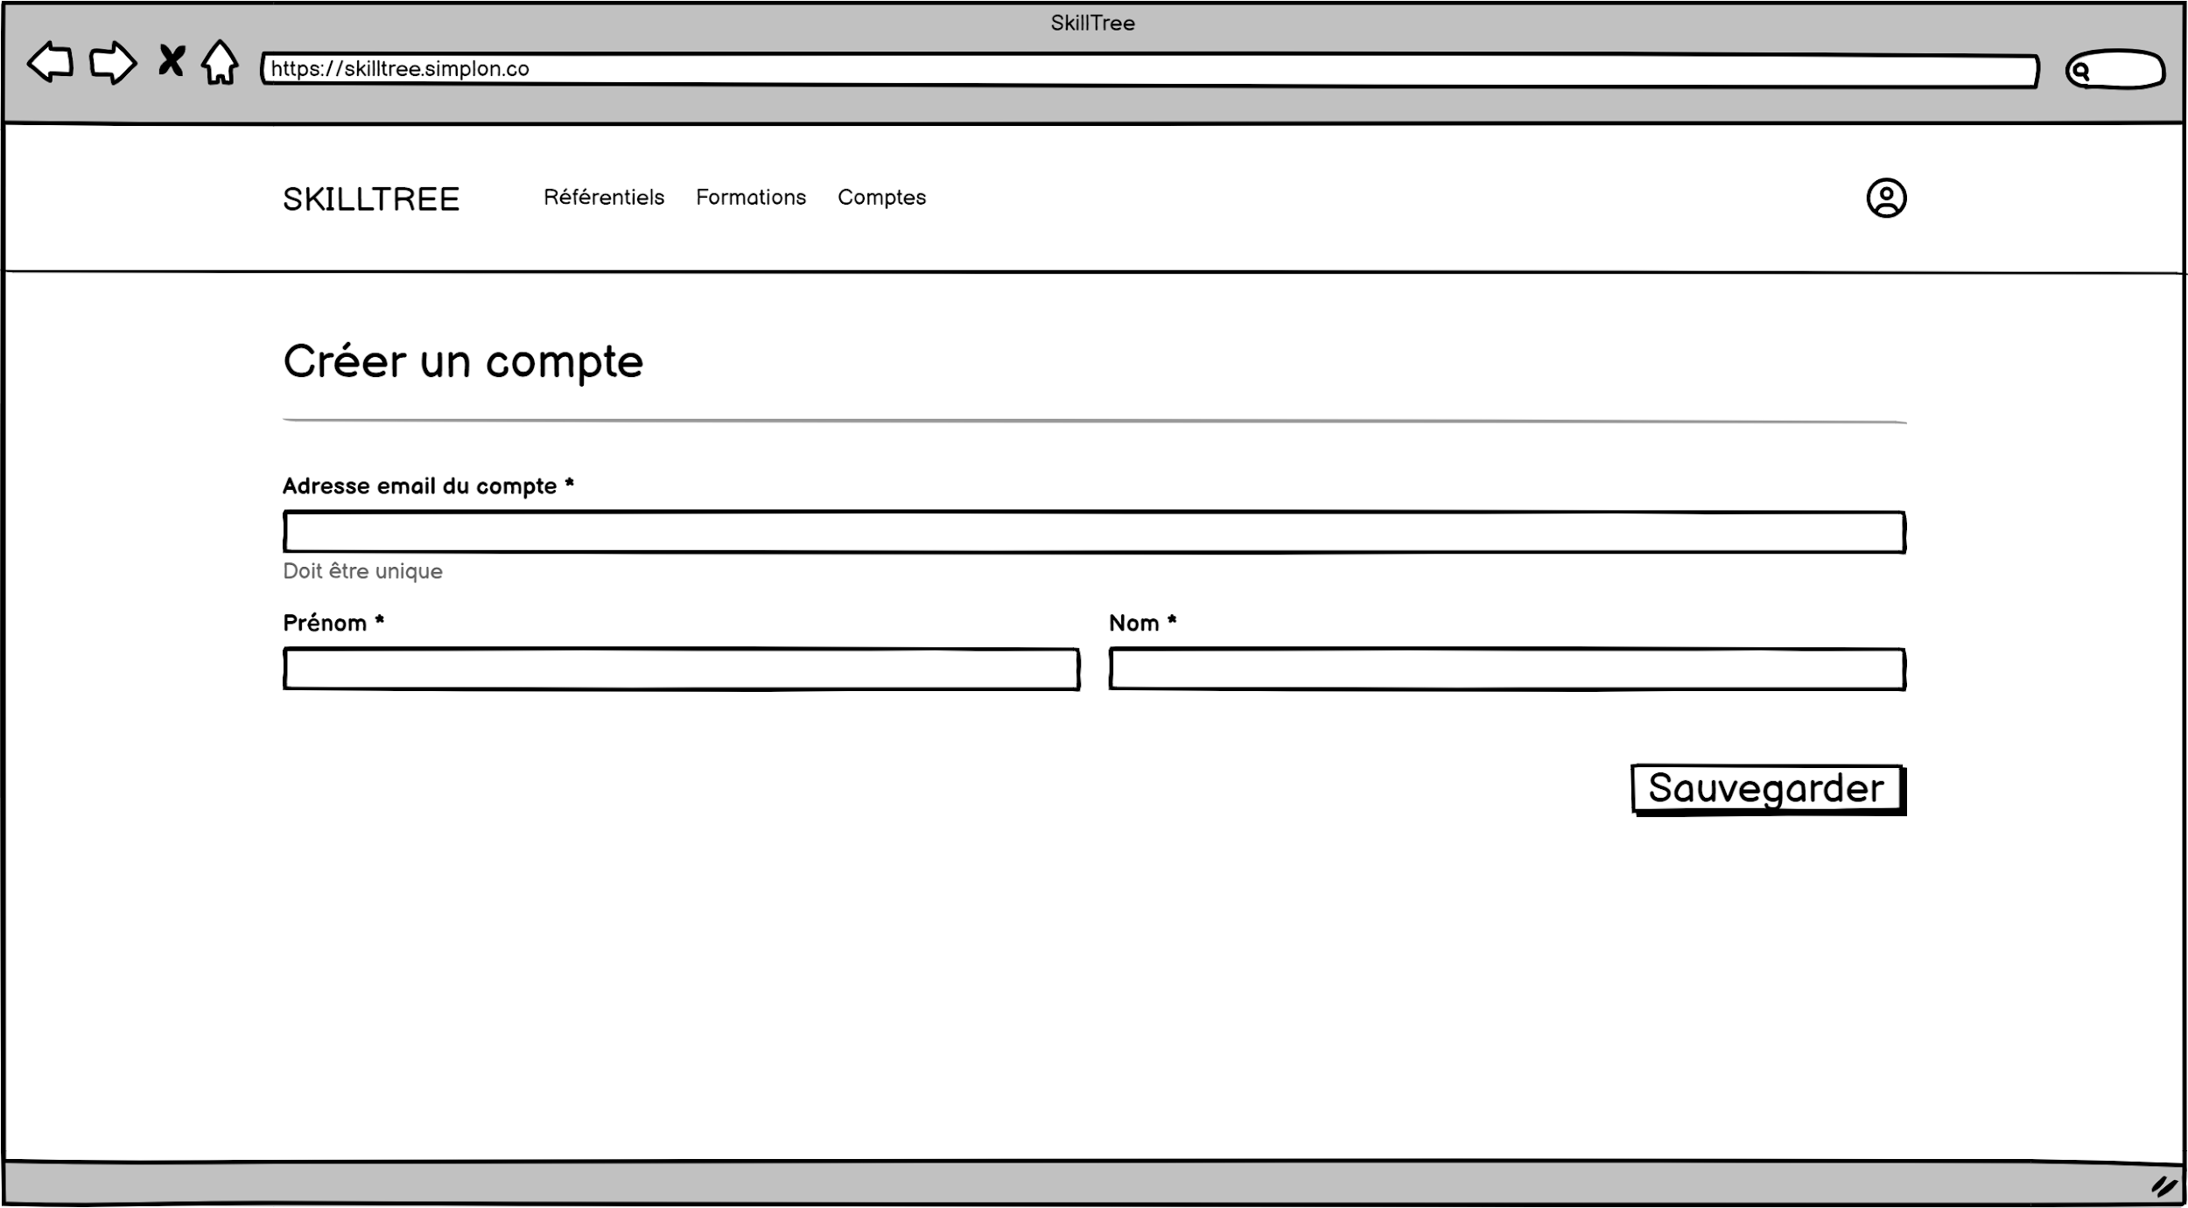
Wireframing

Slide 15
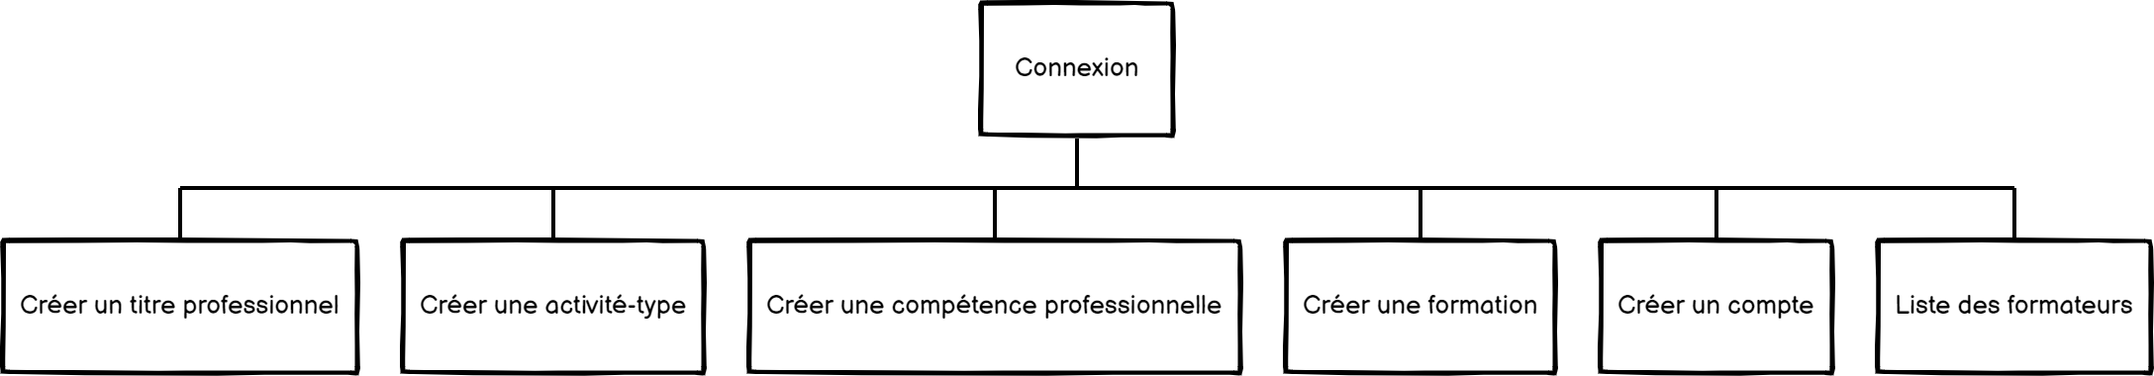
Arborescence

Slide 16

Charte graphique
#FFFF00
#212529
BANGERS
Segoe UI
#6E7174

Slide 17
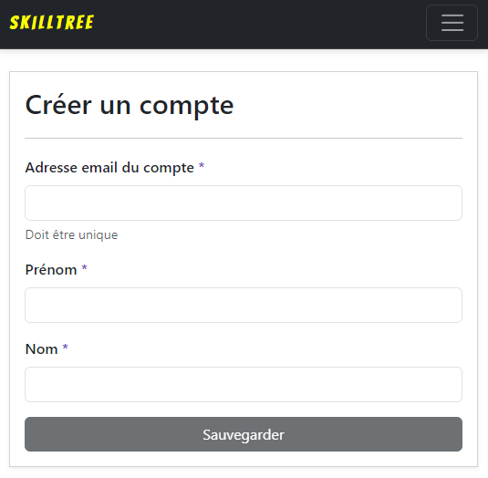
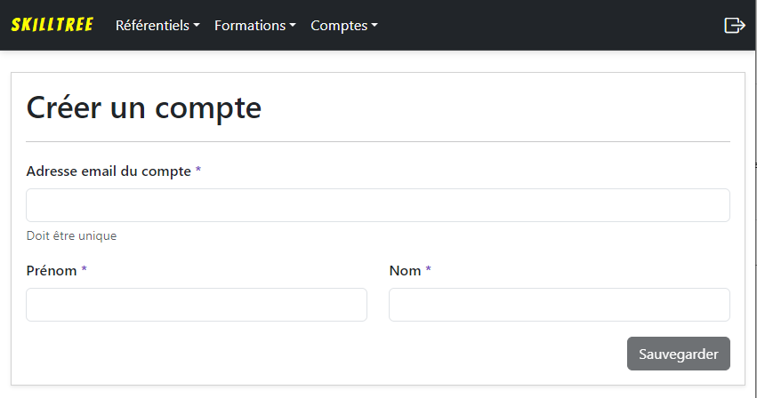
Intégration – Maquette statique

Slide 18
Données

Slide 19
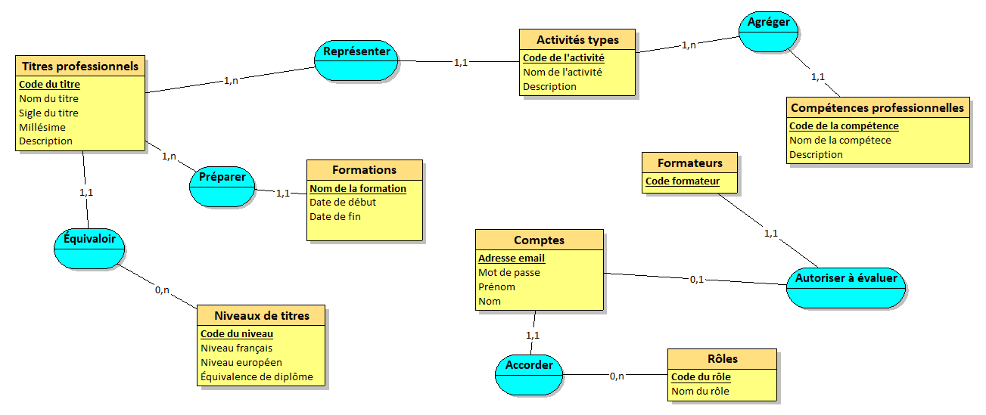
Modèle Conceptuel de Données

Slide 20
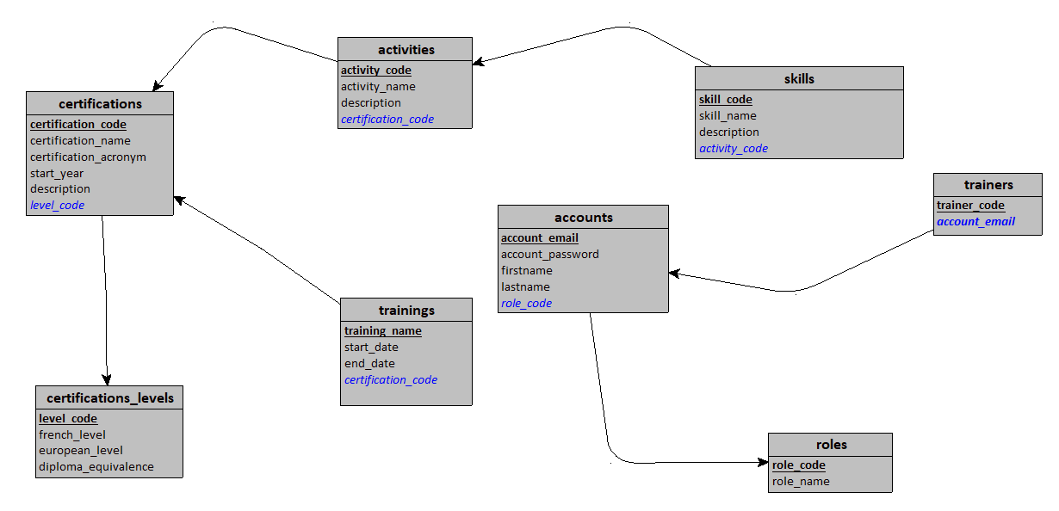
Modèle Logique de Données

Slide 21
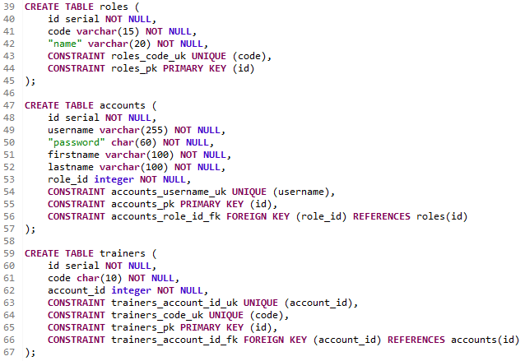
Modèle Physique de Données

Slide 22
Traitements

Slide 23
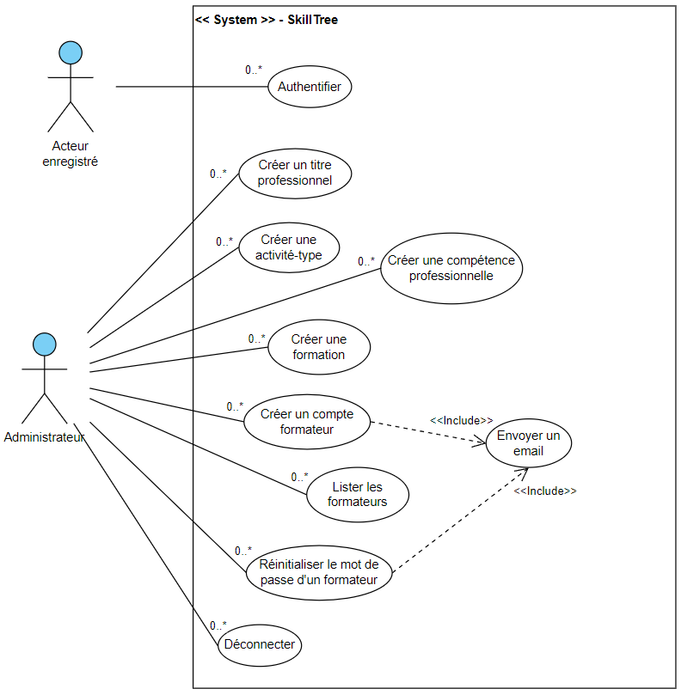
Cas d’utilisation

Slide 24
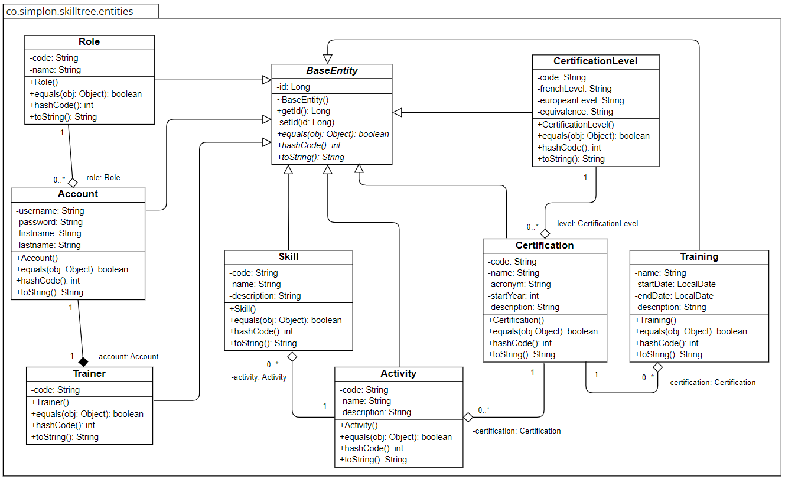
Classes (métiers)

Slide 25
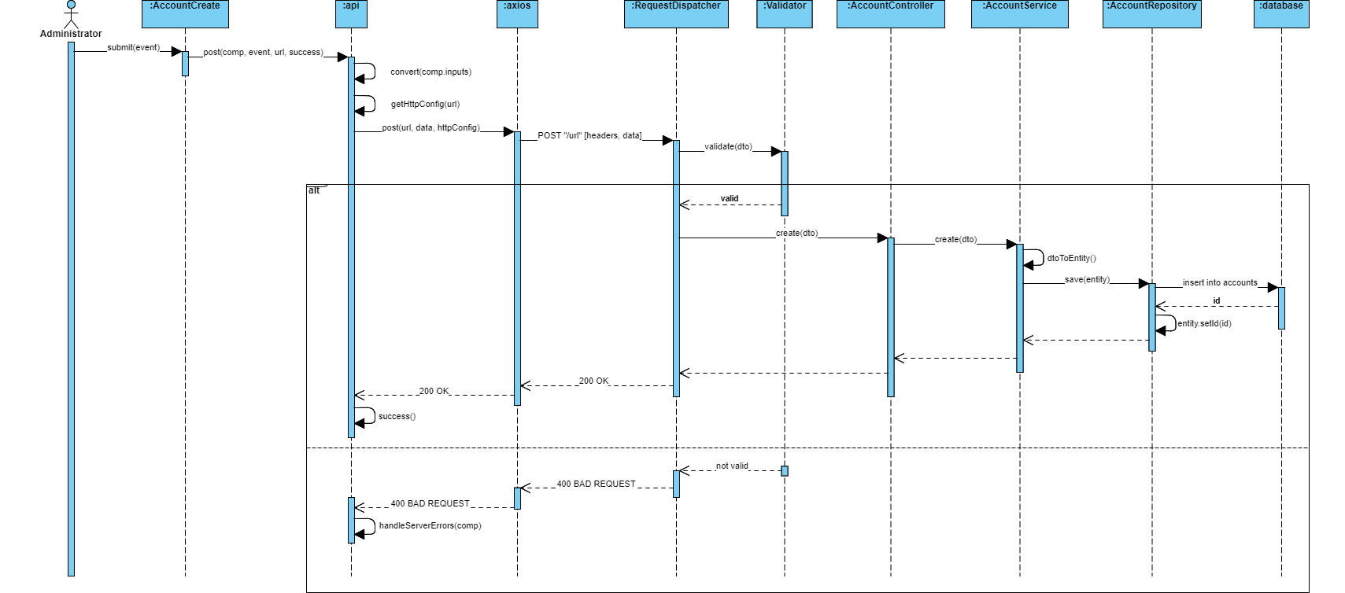
Séquences (créer un compte formateur)

Slide 26
Architecture

Slide 27
Séparation en couches logiques
Présentation
Métier
Données
Rendu
Interactions
Règles de gestion
Accès aux données
Persistance
Intégrité
Validation des saisies utilisateurs
Sécurité

Slide 28



Stack technique adaptée aux besoins

Slide 29

Implémentation

Slide 30
Couche présentation

Slide 31
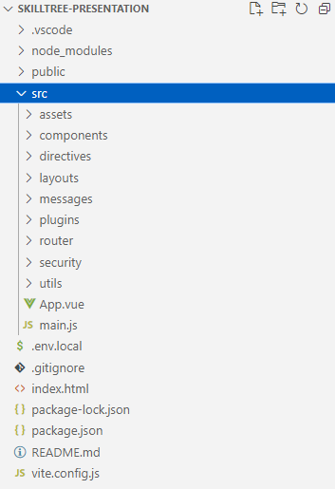
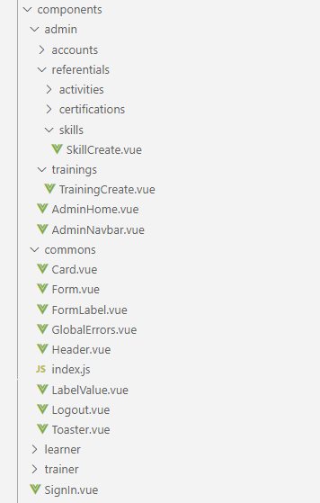
Structure du projet

Slide 32
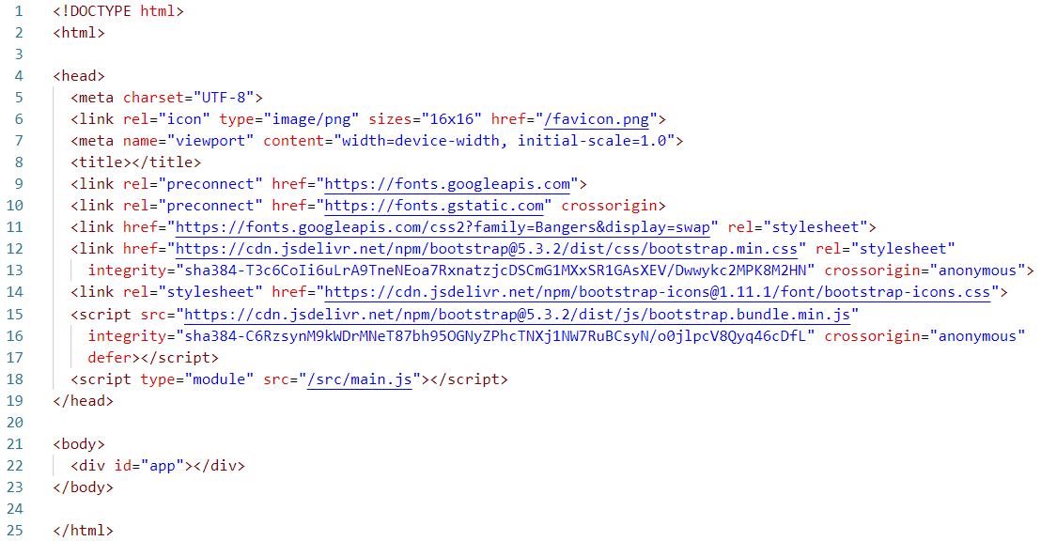
Single Page Application

Slide 33
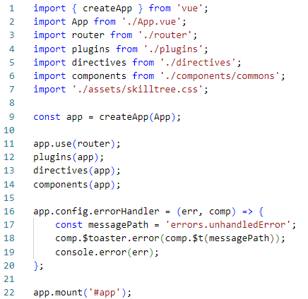
Initialisation

Slide 34
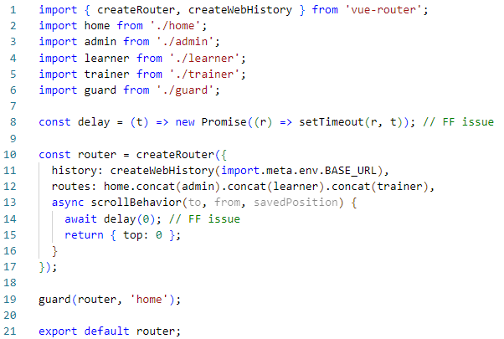
Routes - Configuration

Slide 35
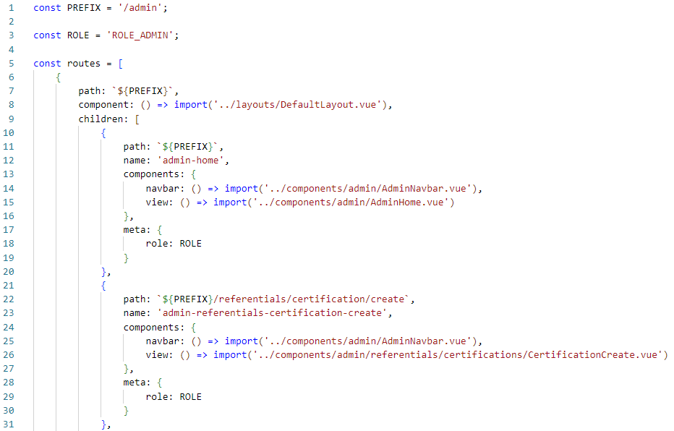
Routes - Déclaration

Slide 36
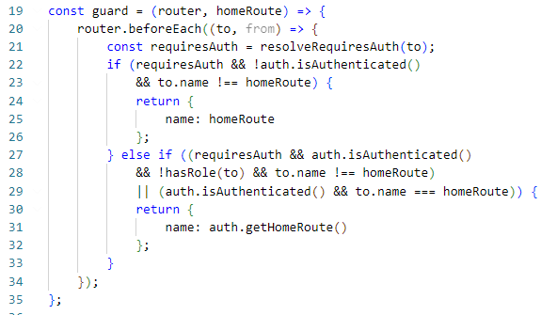
Routes - Protection

Slide 37
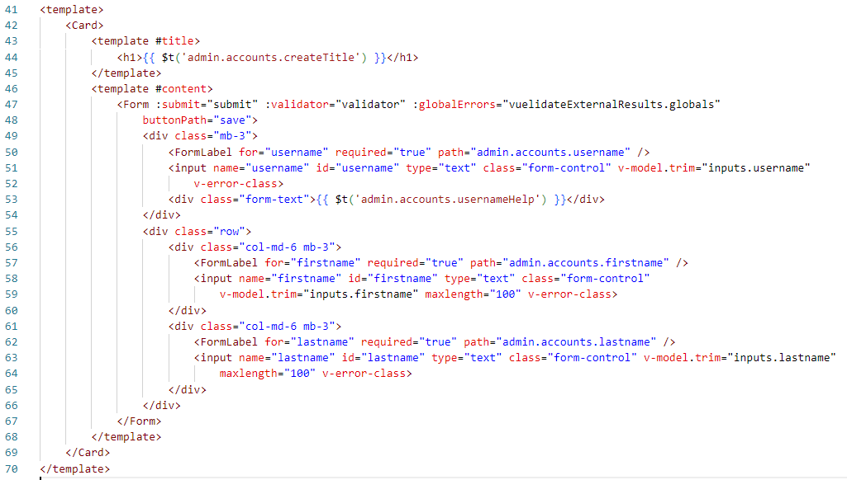
Composant - Template HTML

Slide 38
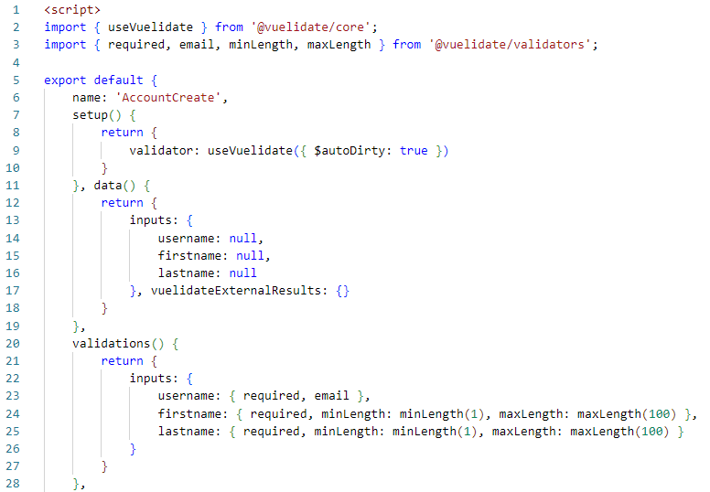
Composant – Données et validation

Slide 39
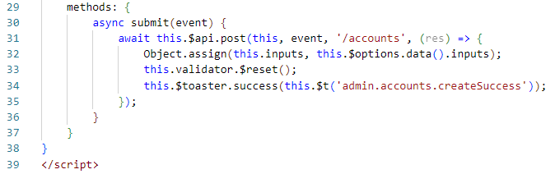
Composant – Communication avec l’API

Slide 40
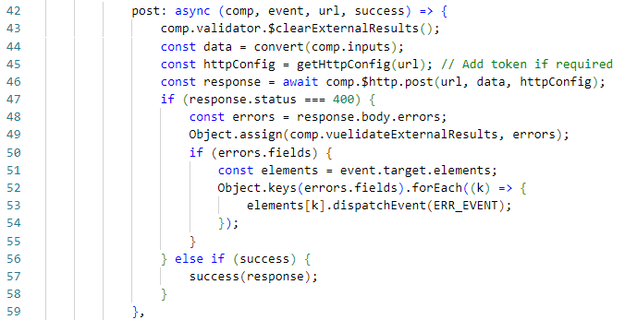
Composant – Communication avec l’API

Slide 41
Couche métier

Slide 42
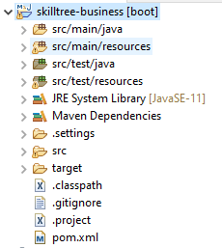
Structure du projet

Slide 43
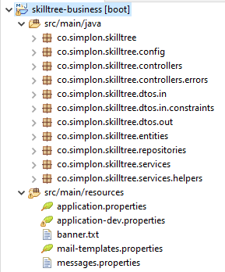
Structure du projet

Slide 44
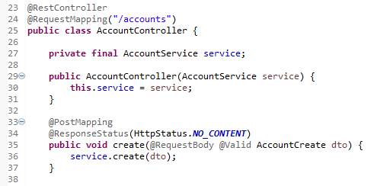
Controller

Slide 45
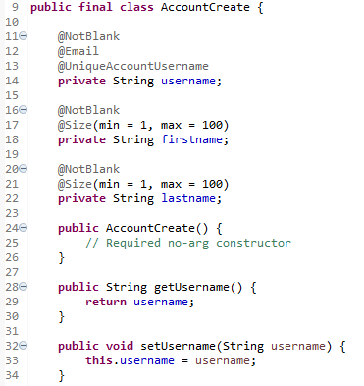
″DTO″ - Données en entrée

Slide 46
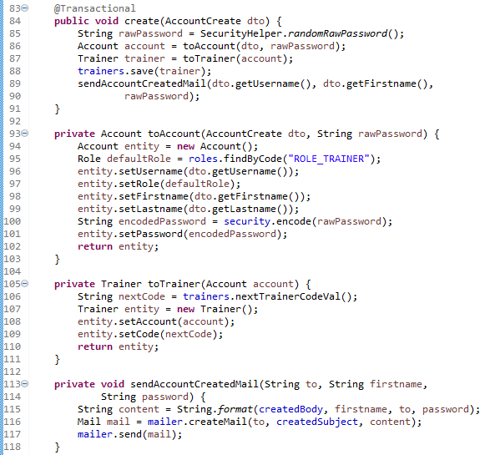
Service

Slide 47
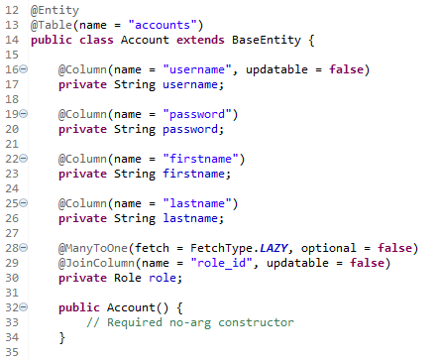
Classes métiers – ORM

Slide 48
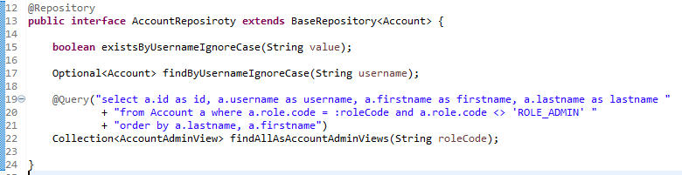
Repository

Slide 49
Couche données

Slide 50
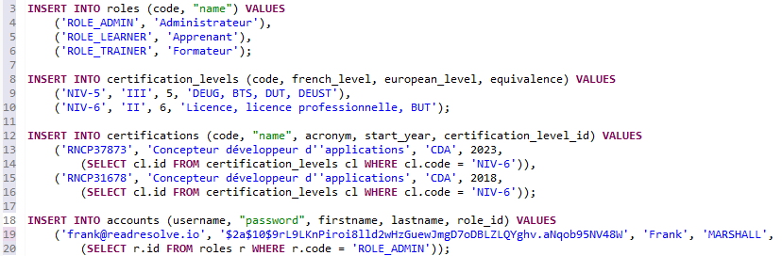
Jeu de données

Slide 51

Tests

Slide 52
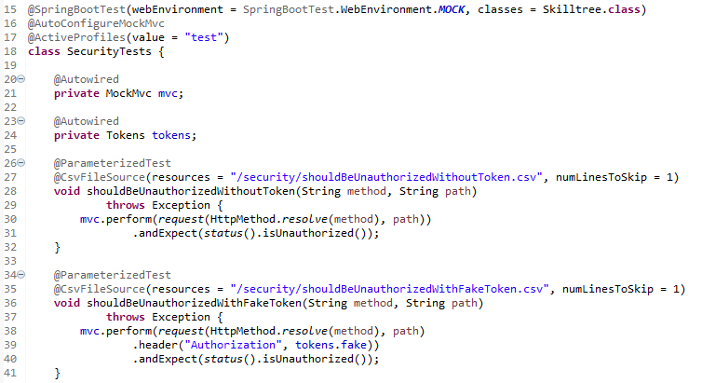
Tests de sécurité (accès API)

Slide 53
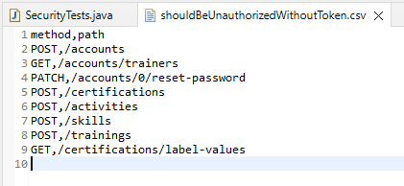
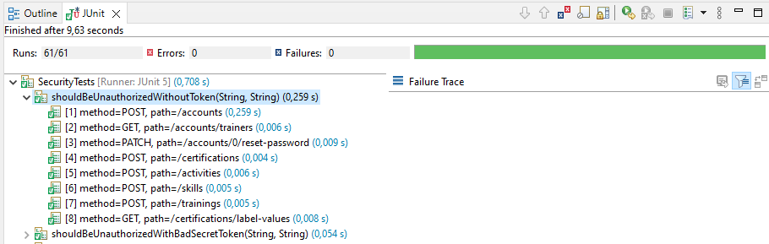
Tests de sécurité (accès API)

Slide 54
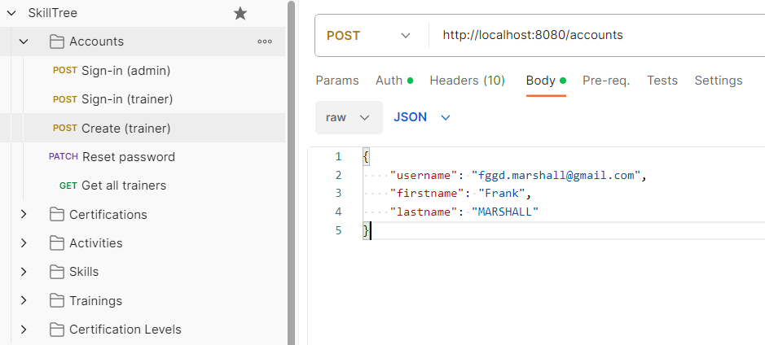
Tests d’intégration backend

Slide 55
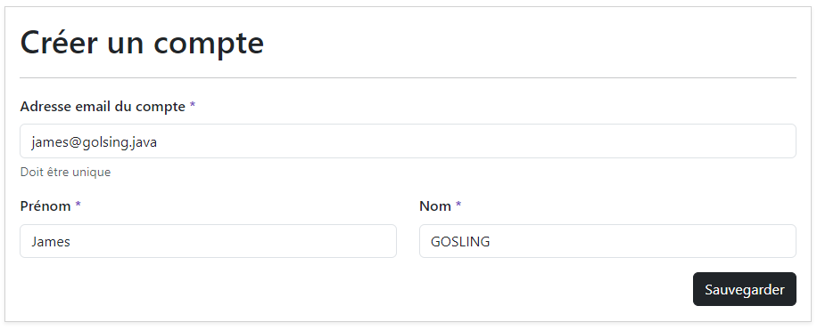
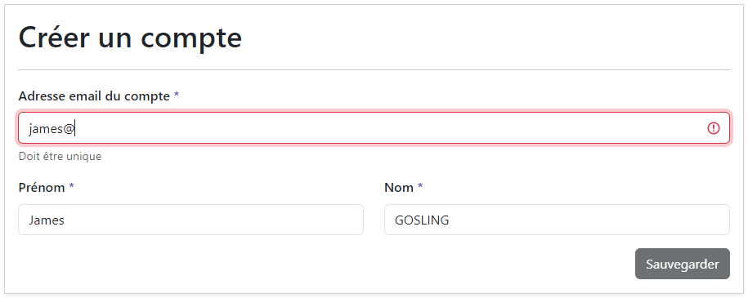


Tests UAT & Compatibilité

Slide 56

Veille sur la sécurité

Slide 57
Le sujet
Générer un mot de passe aléatoire
Besoin fréquent dans les applications
Ne pas réinventer la roue !
Chiffrer le mot de passe en base de données

Slide 58
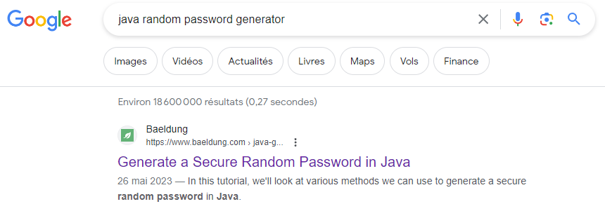
La recherche

Slide 59
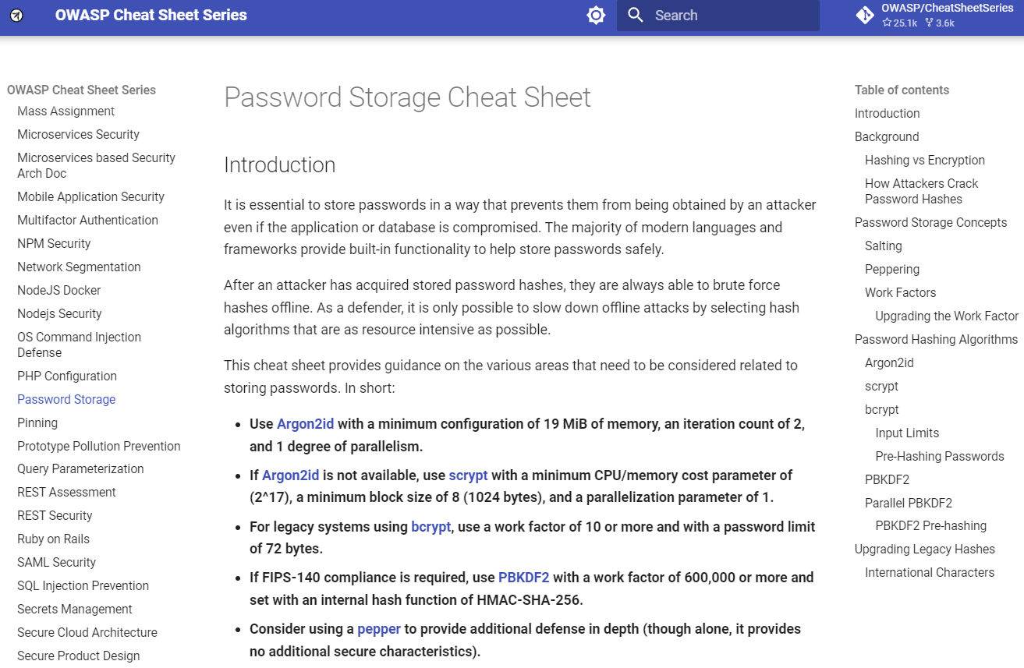
La recherche

Slide 60
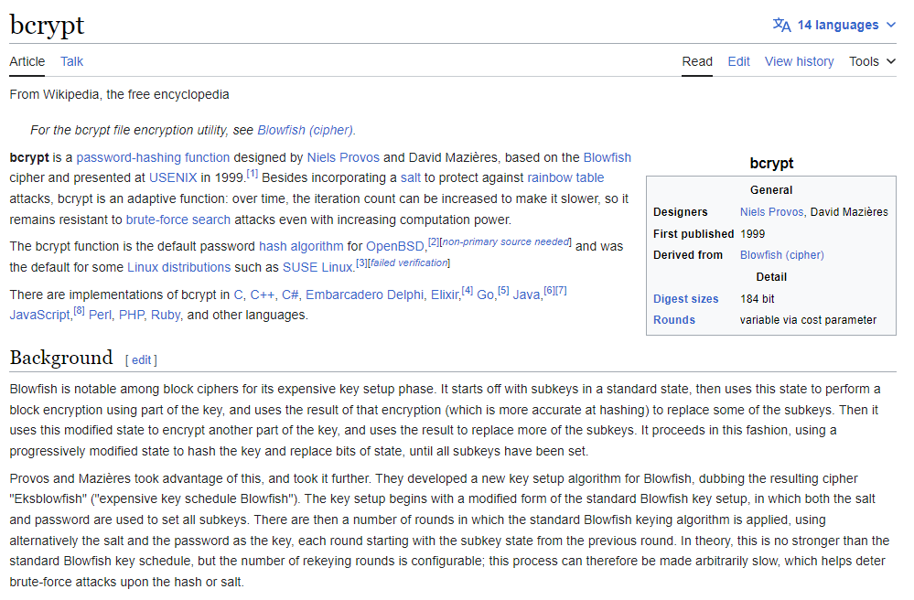
La recherche

Slide 61
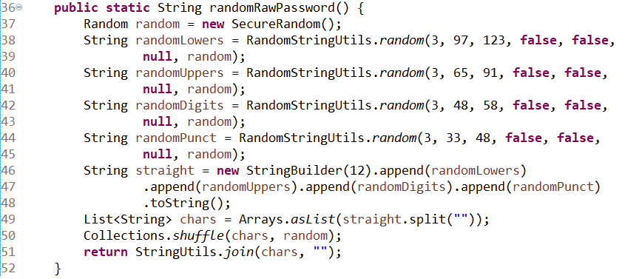
Génération du mot de passe

Slide 62
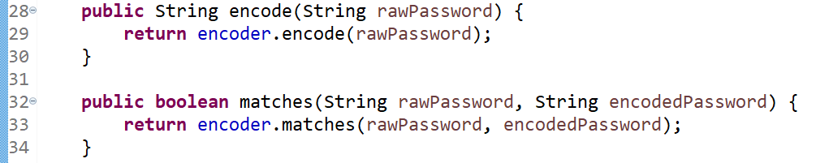
Chiffrement du mot de passe

Slide 63

Démonstration & Conclusion

